Slide 1
IDENTIFICAZIONE DEI FRAMMENTI NUCLEARI PRODOTTI IN EVENTI SIMULATI ALL’ESPERIMENTO FOOT
Alma Mater Studiorum ∙ Università di Bologna
Scuola di Scienze
Dipartimento di Fisica e Astronomia
Corso di Laurea in Fisica
Relatore: Prof. Mauro Villa Correlatore: Dott. Roberto Zarrella | Presentata da: Simone Pasquini
Anno Accademico 2023/2024
26/07/2024

Slide 2
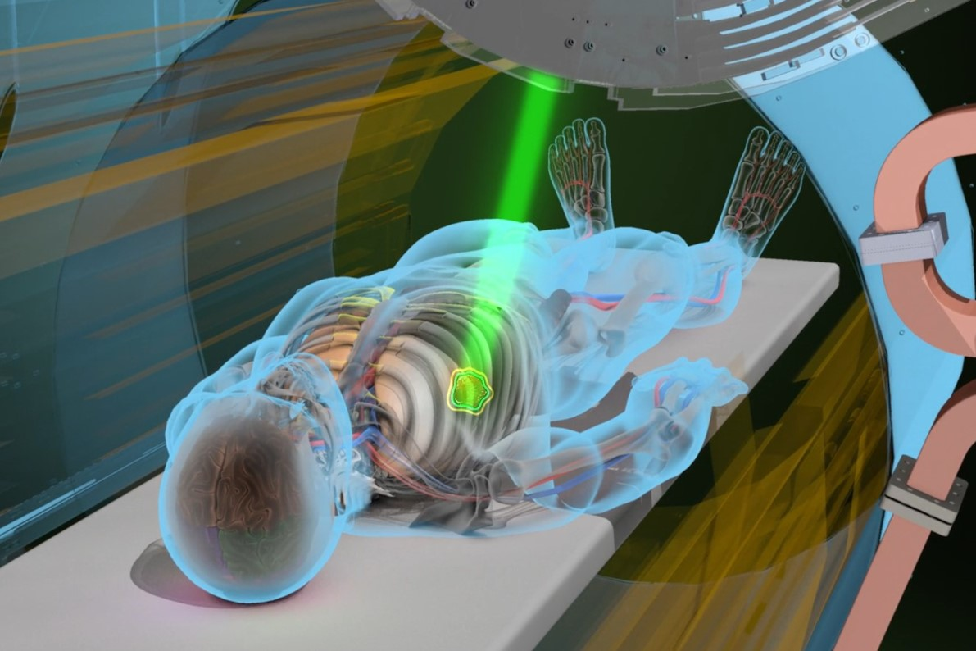
Sommario
Adroterapia
Vantaggi dell’adroterapia
Interazioni delle particelle cariche con la materia
Frammentazione nucleare

Slide 3
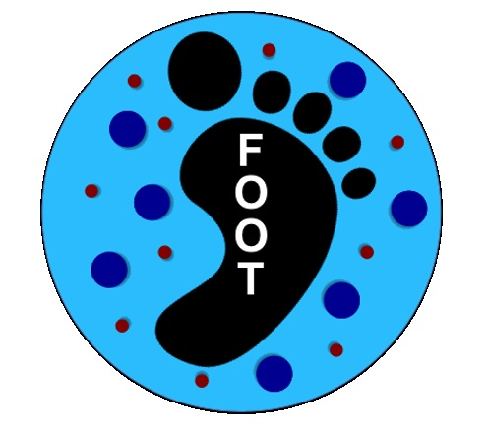
Sommario
Adroterapia
Vantaggi dell’adroterapia
Interazioni delle particelle cariche con la materia
Frammentazione nucleare
Esperimento FOOT (FragmentatiOn Of Target)
Obiettivi di FOOT
Strategie di misura
Apparato sperimentale

Slide 4
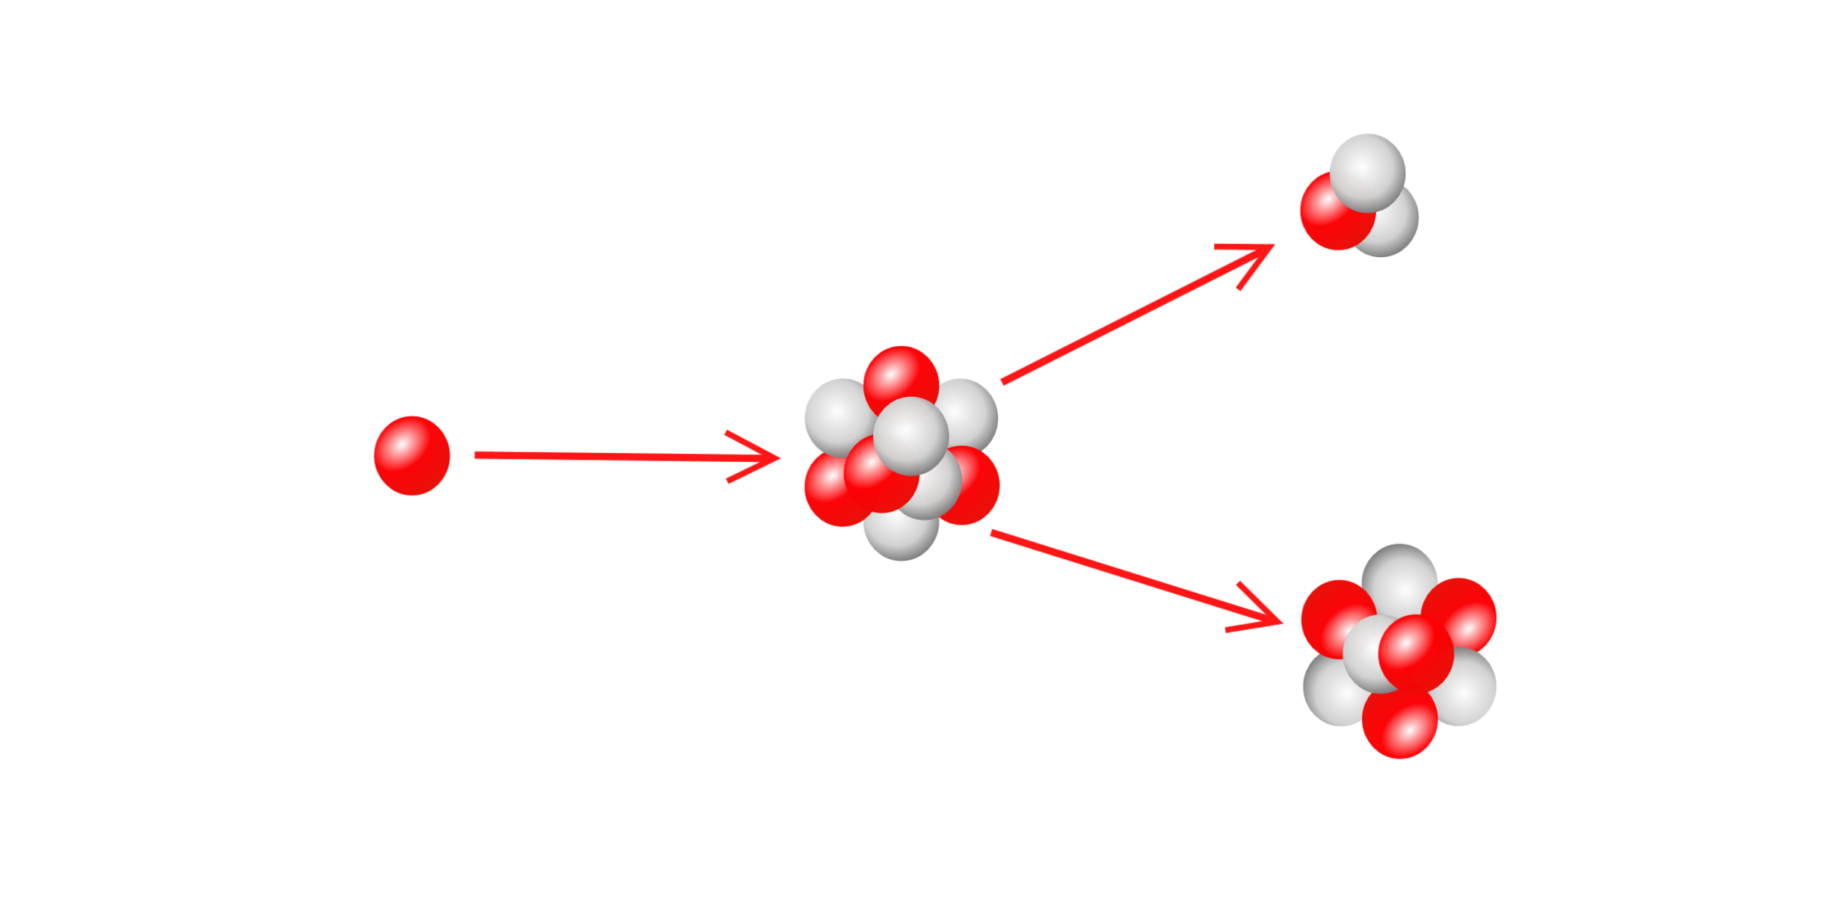
Sommario
Adroterapia
Vantaggi dell’adroterapia
Interazioni delle particelle cariche con la materia
Frammentazione nucleare
Esperimento FOOT (FragmentatiOn Of Target)
Obiettivi di FOOT
Strategie di misura
Apparato sperimentale
Identificazione dei frammenti
Identificazione del numero atomico
Identificazione del numero di massa

Slide 5
Adroterapia
L’adroterapia è una tecnica di cura oncologica che sfrutta il rilascio di energia delle particelle adroniche (protoni, neutroni e ioni) per arrecare danni al DNA delle cellule tumorali.
Notes:
L’elenco puntato di primo livello lo lascio in questo caso?

Slide 6
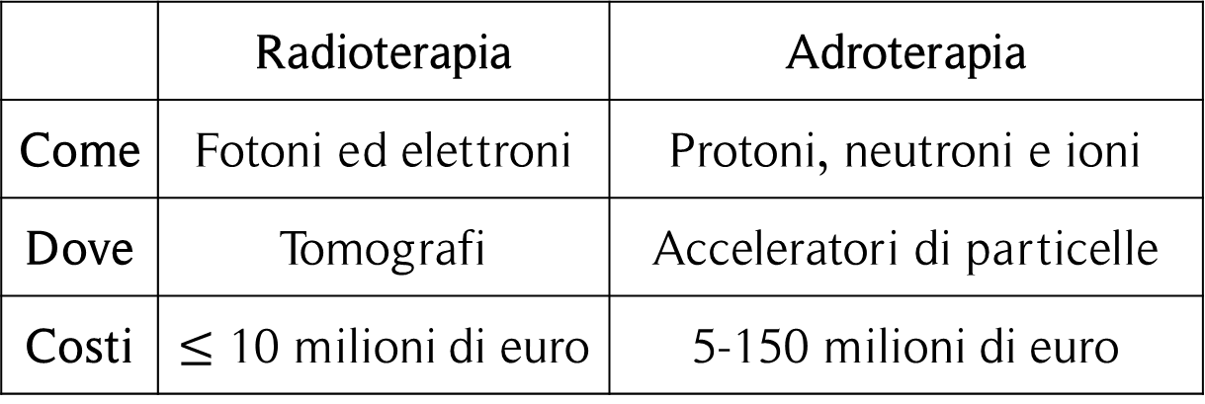
Adroterapia
L’adroterapia è una tecnica di cura oncologica che sfrutta il rilascio di energia delle particelle adroniche (protoni, neutroni e ioni) per arrecare danni al DNA delle cellule tumorali.
 | Radioterapia | Adroterapia
Come | Fotoni ed elettroni | Protoni, neutroni e ioni
Dove | Tomografi | Acceleratori di particelle
Costi | $≤$ 10 milioni di euro | 5-150 milioni di euro
Notes:
L’elenco puntato di primo livello lo lascio in questo caso?

Slide 7
Adroterapia
L’adroterapia è una tecnica di cura oncologica che sfrutta il rilascio di energia delle particelle adroniche (protoni, neutroni e ioni) per arrecare danni al DNA delle cellule tumorali.
 | Radioterapia | Adroterapia
Come | Fotoni ed elettroni | Protoni, neutroni e ioni
Dove | Tomografi | Acceleratori di particelle
Costi | $≤$ 10 milioni di euro | 5-150 milioni di euro
Perché scegliere l’adroterapia?
Notes:
L’elenco puntato di primo livello lo lascio in questo caso?

Slide 8
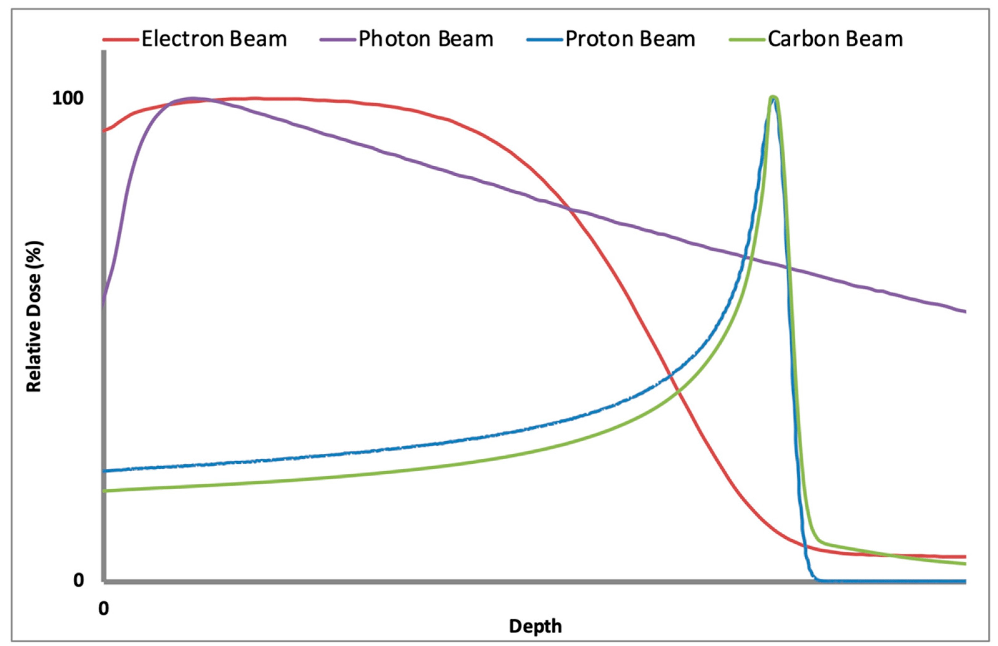
Vantaggi dell’adroterapia
I suoi punti di forza sono:
la capacità degli adroni di rilasciare la maggior parte della loro energia in una regione limitata chiamata picco di Bragg
Rilascio di dose relativa in funzione della profondità del tessuto per fotoni, elettroni, ioni carbonio e protoni (normalizzati allo stesso massimo).
Notes:
L’elenco puntato di primo livello lo lascio in questo caso?

Slide 9
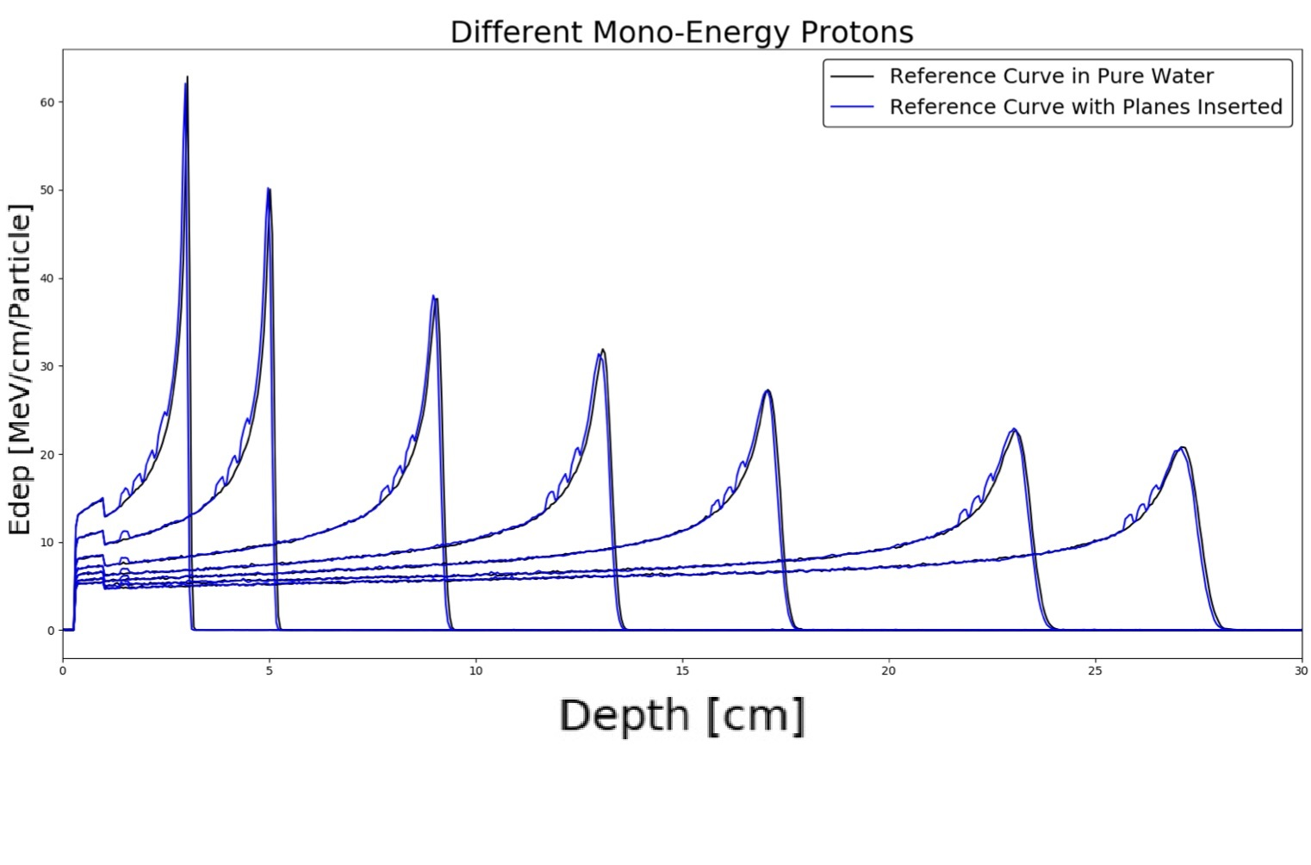
Vantaggi dell’adroterapia
I suoi punti di forza sono:
la capacità degli adroni di rilasciare la maggior parte della loro energia in una regione limitata chiamata picco di Bragg;
la possibilità di fissare il punto di massimo rilascio modificando l’energia del fascio.
Andamento del rilascio di dose dei fasci protonici in funzione della profondità al variare dell’energia (60-200 MeV).
Notes:
L’elenco puntato di primo livello lo lascio in questo caso?

Slide 10
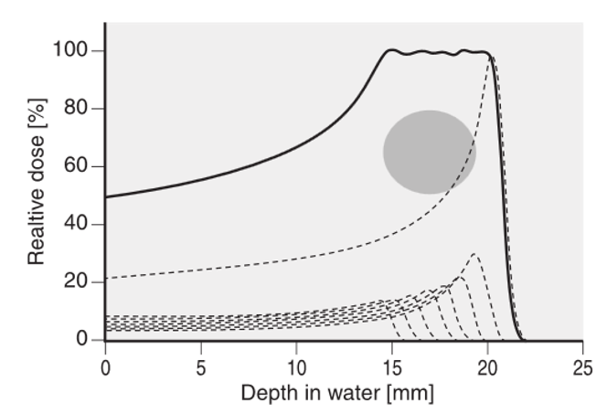
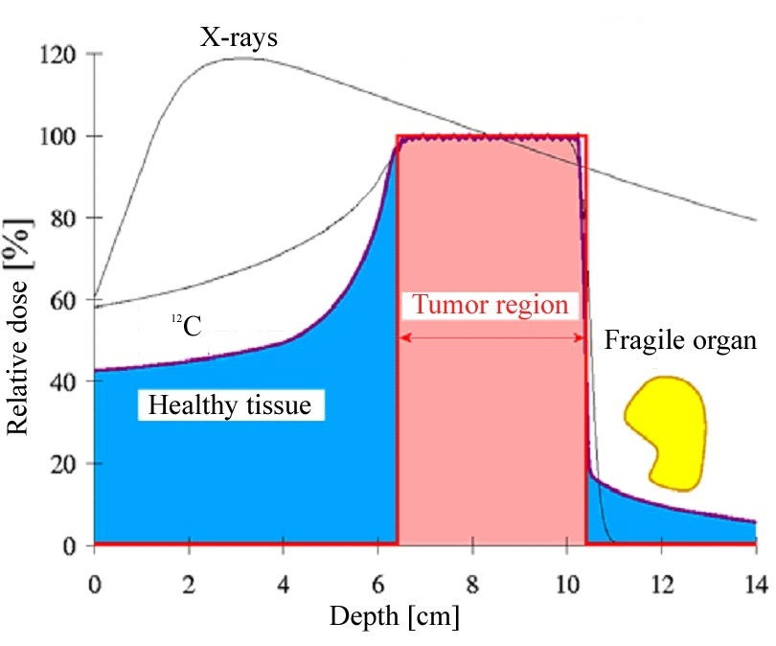
Vantaggi dell’adroterapia
Per massimizzare il danno alle cellule tumorali e minimizzarlo agli organi limitrofi si sceglie opportunamente l’energia del fascio incidente, in modo che i picchi di Bragg coincidano con il volume tumorale.
Creazione di SOBP (Spread Out Bragg Peak) per un fascio singolo di protoni. La curva spessa rappresenta la dose rilasciata nel target ottenuta dalla somma dei singoli BP a differenti energie.
Profili di dose di raggi X, protoni e atomi di carbonio in funzione della profondità. Grazie al BP si risparmiano gli a rischio, colpiti invece dal fascio di raggi X

Slide 11
Interazioni delle particelle cariche con la materia
Elettromagnetiche
Bethe-Bloch
Scattering Rutherford
Bremsstrahlung
Effetto Cherenkov

Slide 12
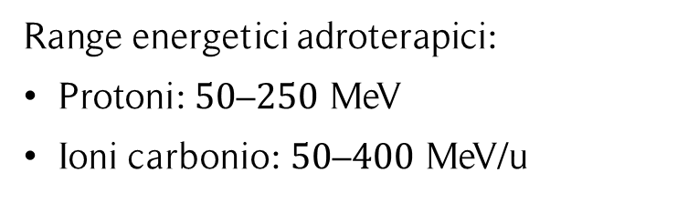
Interazioni delle particelle cariche con la materia
Elettromagnetiche
Bethe-Bloch
Scattering Rutherford
Bremsstrahlung
Effetto Cherenkov
Range energetici adroterapici:
Protoni: $50$–$250$ MeV
Ioni carbonio: $50$–$400$ MeV/u

Slide 13
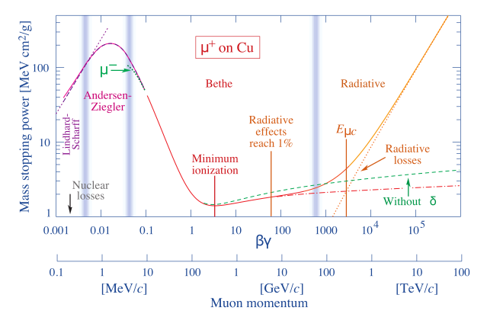
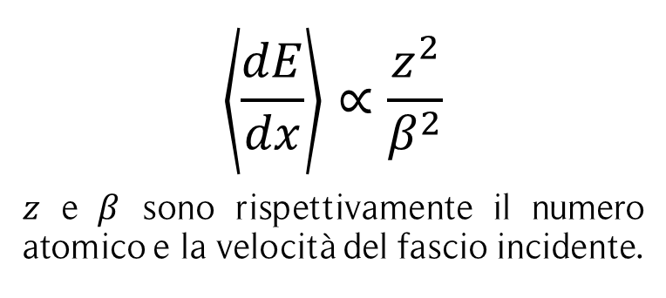
Interazioni delle particelle cariche con la materia
Elettromagnetiche
Bethe-Bloch
$$\left\langle \frac{dE}{dx}\right\rangle ∝\frac{z^{2}}{β^{2}}$$
$z$ e $β$ sono rispettivamente il numero atomico e la velocità del fascio incidente.
Range energetici adroterapici:
Protoni: $50$–$250$ MeV
Ioni carbonio: $50$–$400$ MeV/u
Valore assoluto del potere frenante per $μ^{+}$ in rame in funzione di $βγ=\frac{p}{Mc}$

Slide 14
Interazioni delle particelle cariche con la materia
Elettromagnetiche
Bethe-Bloch
$$\left\langle \frac{dE}{dx}\right\rangle ∝\frac{z^{2}}{β^{2}}$$
$z$ e $β$ sono rispettivamente il numero atomico e la velocità del fascio incidente.
Range energetici adroterapici:
Protoni: $50$–$250$ MeV
Ioni carbonio: $50$–$400$ MeV/u
Rilascio di dose relativa in funzione della profondità del tessuto per fotoni, elettroni, ioni carbonio e protoni (normalizzati allo stesso massimo).
Notes:
La ionizzazione uccide rispettivamente il 3% e il 40% delle cellule nel canale di ingresso e nel BP ma l’interazione nucleare è responsabile rispettivamente solo dell’8% e del 2% delle morti cellulari totali.

Slide 15
Interazioni delle particelle cariche con la materia
Nucleari
Frammentazione nucleare
Le interazioni nucleari che intercorrono tra il fascio e i nuclei dei tessuti del corpo umano producono frammenti sia del proiettile che del target.
Schema dei processi di abrasione e ablazione (per evaporazione) nel modello di interazione periferica della frammentazione di Serber
Proiettile | Target | Processo
Protone | Protone | Non avviene frammentazione
Protone | Ione pesante | Frammentazione del target
Ione pesante | Protone | Frammentazione del proiettile
Ione pesante | Ione pesante | Frammentazione del target e del proiettile
Notes:
Si considera un proiettile di energia ≈ 200 MeV/u e il target a riposo.

Slide 16
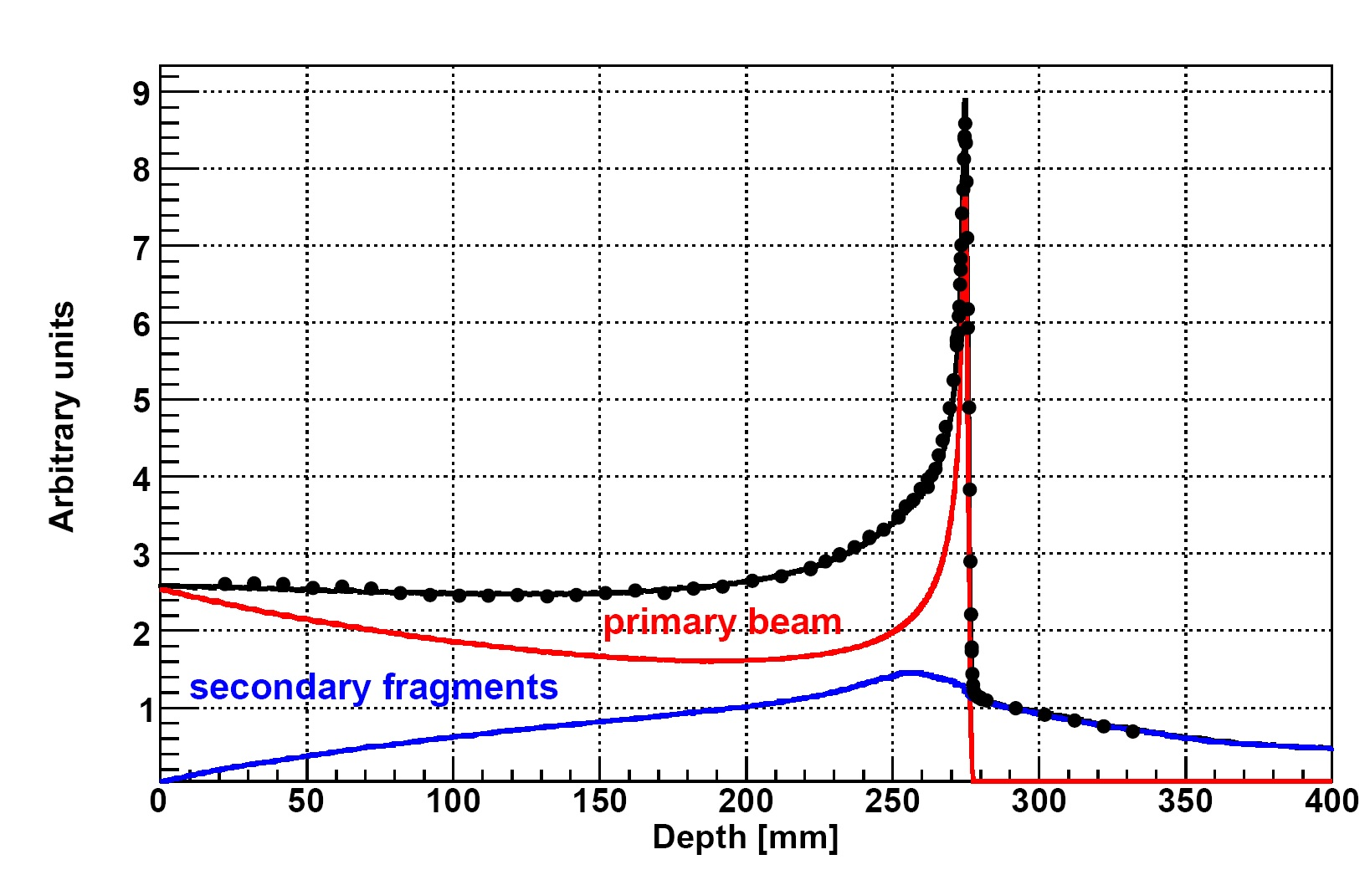
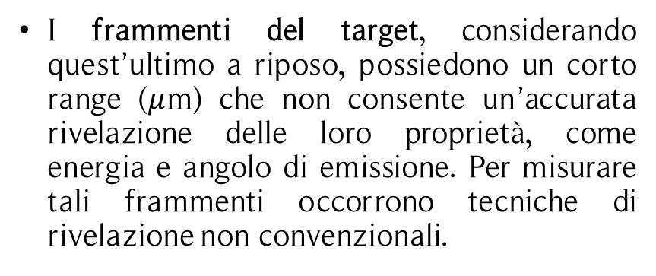
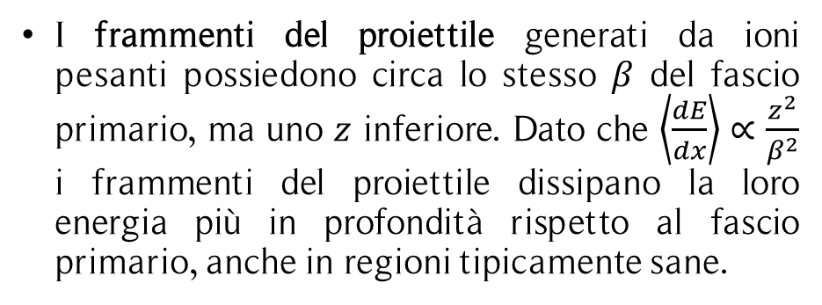
Frammentazione nucleare
I frammenti del proiettile generati da ioni pesanti possiedono circa lo stesso $β$ del fascio primario, ma uno $z$ inferiore. Dato che $\left\langle \frac{dE}{dx}\right\rangle ∝\frac{z^{2}}{β^{2}}$ i frammenti del proiettile dissipano la loro energia più in profondità rispetto al fascio primario, anche in regioni tipicamente sane.
I frammenti del target, considerando quest’ultimo a riposo, possiedono un corto range ($μ$m) che non consente un’accurata rivelazione delle loro proprietà, come energia e angolo di emissione. Per misurare tali frammenti occorrono tecniche di rivelazione non convenzionali.
Dose totale in funzione della profondità per un fascio di C a 400 MeV/u in acqua.
Notes:
Tali problematiche hanno portato a un progressivo abbandono degli studi afferenti alla frammentazione del target, specialmente quella indotta da fasci protonici; sempre per tali motivi, vi `e una grande scarsità di dati anche per i frammenti generati da bersagli più pesanti, dotati di maggiori A e Z.

Slide 17
Frammentazione nucleare
I frammenti del proiettile generati da ioni pesanti possiedono circa lo stesso $β$ del fascio primario, ma uno $z$ inferiore. Dato che $\left\langle \frac{dE}{dx}\right\rangle ∝\frac{z^{2}}{β^{2}}$ i frammenti del proiettile dissipano la loro energia più in profondità rispetto al fascio primario, anche in regioni tipicamente sane.
I frammenti del target, considerando quest’ultimo a riposo, possiedono un corto range ($μ$m) che non consente un’accurata rivelazione delle loro proprietà, come energia e angolo di emissione. Per misurare tali frammenti occorrono tecniche di rivelazione non convenzionali.
Per migliorare il trattamento clinico dei tumori è necessario arricchire la quantità di dati attualmente a disposizione misurando la sezione d’urto doppiamente differenziale dei frammenti secondari, con lo scopo di ottimizzare i parametri dosimetrici dei piani di trattamento.
Dose totale in funzione della profondità per un fascio di C a 400 MeV/u in acqua.
Notes:
Tali problematiche hanno portato a un progressivo abbandono degli studi afferenti alla frammentazione del target, specialmente quella indotta da fasci protonici; sempre per tali motivi, vi `e una grande scarsità di dati anche per i frammenti generati da bersagli più pesanti, dotati di maggiori A e Z.

Slide 18
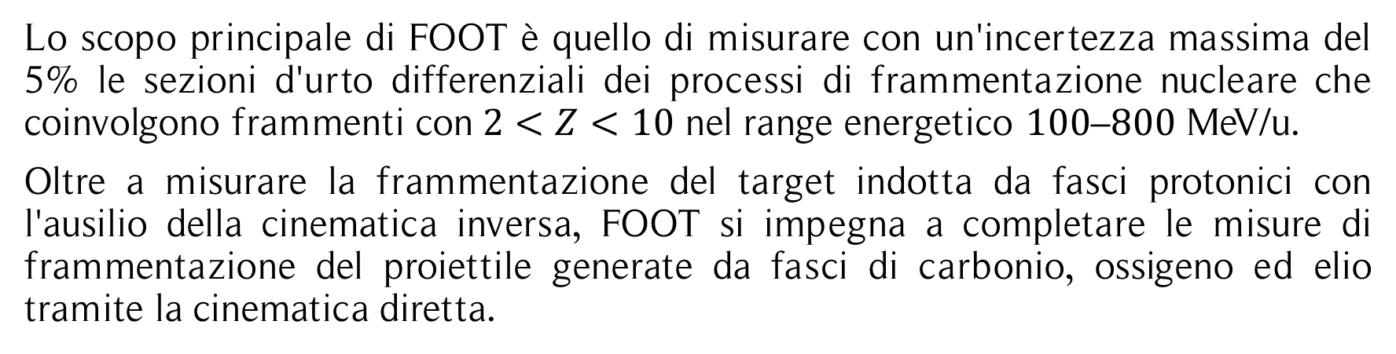
Esperimento FOOT (FragmentatiOn Of Target)
Lo scopo principale di FOOT è quello di misurare con un'incertezza massima del 5% le sezioni d'urto differenziali dei processi di frammentazione nucleare che coinvolgono frammenti con$2<Z<10$ nel range energetico $100$–$800$ MeV/u.
Oltre a misurare la frammentazione del target indotta da fasci protonici con l'ausilio della cinematica inversa, FOOT si impegna a completare le misure di frammentazione del proiettile generate da fasci di carbonio, ossigeno ed elio tramite la cinematica diretta.

Slide 19
Esperimento FOOT (FragmentatiOn Of Target)
Lo scopo principale di FOOT è quello di misurare con un'incertezza massima del 5% le sezioni d'urto differenziali dei processi di frammentazione nucleare che coinvolgono frammenti con$2<Z<10$ nel range energetico $100$–$800$ MeV/u.
Oltre a misurare la frammentazione del target indotta da fasci protonici con l'ausilio della cinematica inversa, FOOT si impegna a completare le misure di frammentazione del proiettile generate da fasci di carbonio, ossigeno ed elio tramite la cinematica diretta.
Adroterapia: valutazione minuziosa (voxel-by-voxel) del rilascio energetico dei frammenti.
Radioprotezione spaziale: protezione degli equipaggi e dell’elettronica dalla radiazione cosmica e dai Solar Particle Events nei viaggi cosmici di lunga durata.
Applicazioni
Notes:
Fare riferimento a pag. 66 tesi

Slide 20
Bibliografia
Inserisci la bibliografia di tutte figure qui riportate

